Slide 1

«Путешествие в страну дорожных правил »
Интерактивная игра для детей старшего дошкольного возраста
Подготовили воспитатели
МОУ Детский сад №195 Тракторозаводского района Волгограда
Тарасова Елена Дмитриевна;
Володина Евгения Сергеевна.

Slide 2

Цель: Способствовать формированию знаний дошкольников о правилах дорожного движения.
Задачи:
Формировать навыки безопасного поведения на дороге через практическую деятельность;
Развивать внимательность и логическое мышление;
Воспитывать желание соблюдать правила дорожного движения.
* Содержание интерактивной игры: каждый слайд содержит задание. Выбор правильных ответов в каждом задании игры осуществляется нажатием на предметные картинки. Правильные и неправильные ответы сопровождаются анимацией. Для перехода на следующий слайд нажимаем на стрелочку

Slide 3
ЗДРАВСТВУЙТЕ РЕБЯТА
НАЧАТЬ ИГРУ

Slide 4



МЕНЮ
ВИКТОРИНА
ВИКТОРИНА
РЕБУСЫ
10 ОТЛИЧИЙ

Slide 5
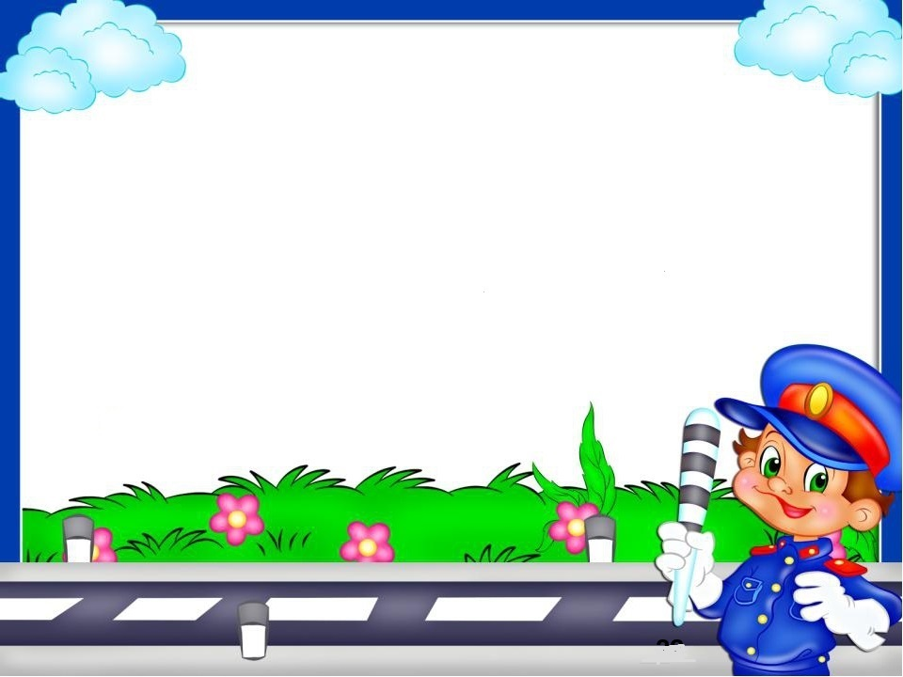


ОТГАДАЙ РЕБУС
ПРАВИЛЬНЫЙ ОТВЕТ

Slide 6
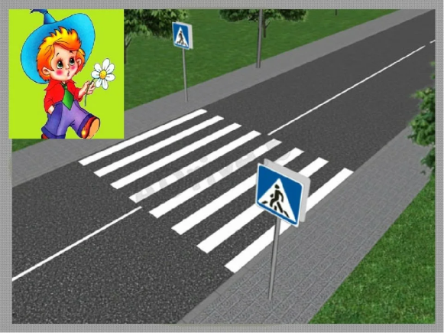

ПЕРЕХОД

Slide 7

ОТГАДАЙ РЕБУС
ПРАВИЛЬНЫЙ ОТВЕТ

Slide 8

КОЛЕСО

Slide 9

ОТГАДАЙ РЕБУС
ПРАВИЛЬНЫЙ ОТВЕТ

Slide 10

ЗЕБРА

Slide 11

ОТГАДАЙ РЕБУС
ПРАВИЛЬНЫЙ ОТВЕТ

Slide 12
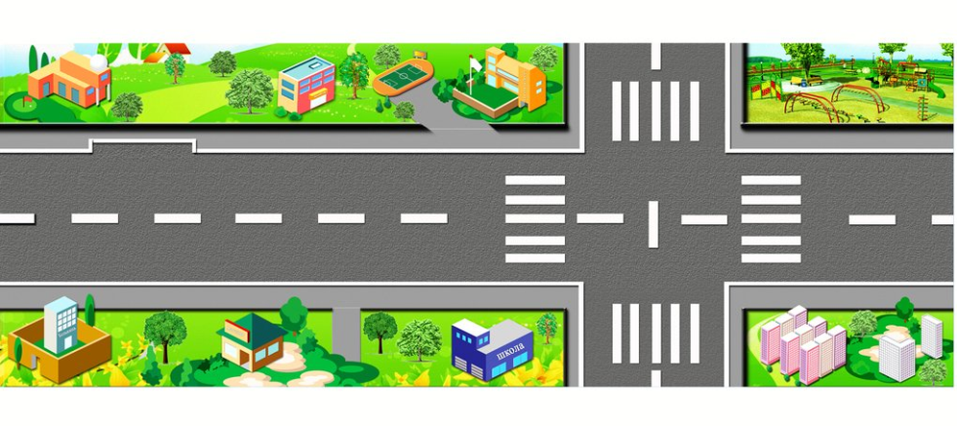
ДОРОГА

Slide 13

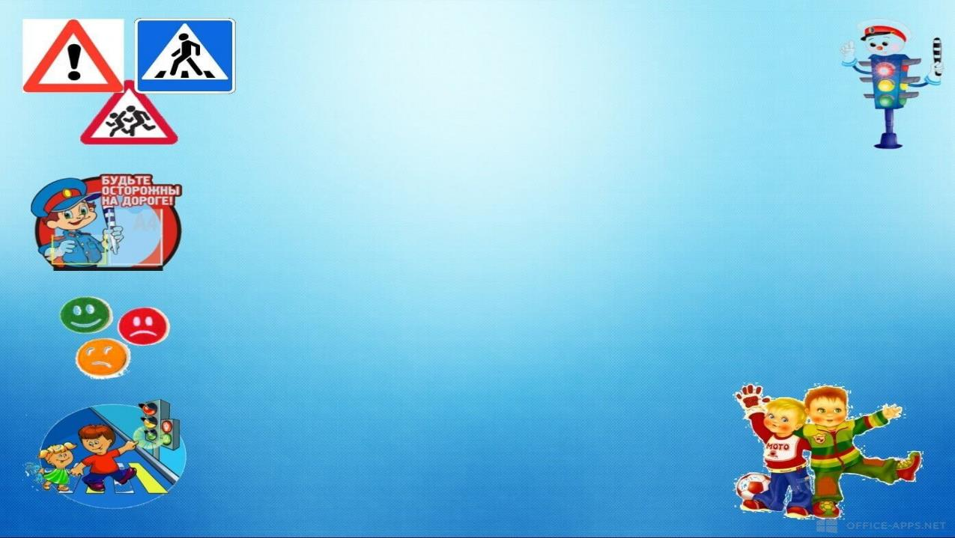



ИЩЕМ ТУТ

Slide 14


Slide 15




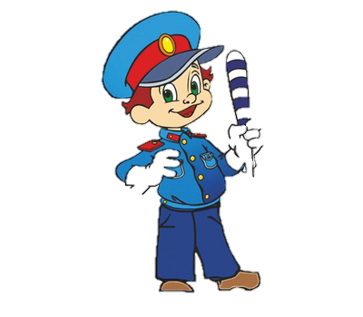


РАССТАВЬ ЦВЕТА СФЕТОФОРА

Slide 16


ГДЕ ПОЯВИЛСЯ ПЕРВЫЙ СВЕТОФОР?
В АНГЛИИ
В ГЕРМАНИИ
В РОССИИ

Slide 17

КТО РЕГУЛИРУЕТ ДВИЖЕНИЕ НА ДОРОГЕ, КОГДА НА УЛИЦЕ НЕ РАБОТАЕТ СВЕТОФОР?
ПОЛИЦЕЙСКИЙ
РЕГУЛИРОВЩИК
ДОРОЖНЫЙ РАБОТНИК

Slide 18



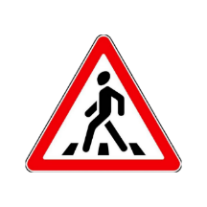

НАЙДИ ЗНАК «ПЕШЕХОДНЫЙ ПЕРЕХОД»
1
2
3
4

Slide 19
КАК НА ПРОЕЗЖЕЙ ЧАСТИ УЛИЦ И ДОРОГ ОБОЗНАЧЕН ПЕШЕХОДНЫЙ ПЕРЕХОД?
ТРЕУГОЛЬНИКАМИ
КРУЖОЧКАМИ
ПОЛОСКАМИ

Slide 20
ЧТО ТАКОЕ ТРОТУАР?
ДОРОГА ДЛЯ АВТОМОБИЛЕЙ
ДОРОГА ДЛЯ ПЕШЕХОДОВ
ДОРОГА ДЛЯ ВЕЛОСИПЕДИСТОВ

Slide 21
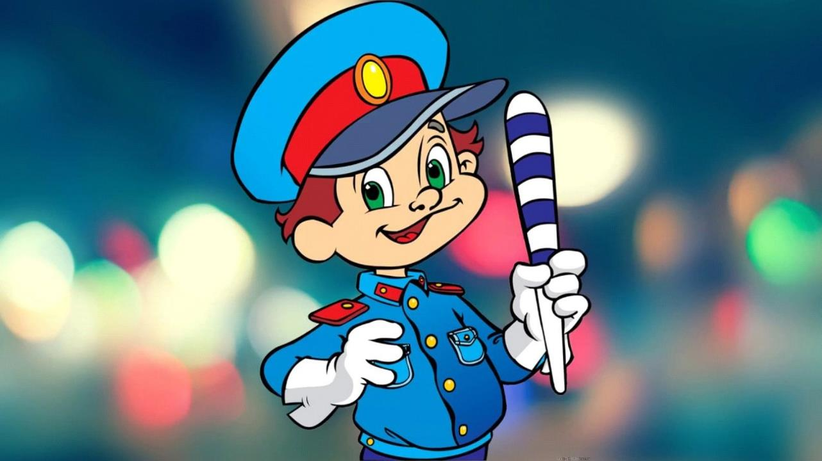
СПАСИБО ЗА ИГРУ!

Slide 22
Используемые ресурсы:
https://heromoney.ru/rebus-pravil-dorojnogo-dvijeniya
фон пдд для презентации
https://nikulya.ru/otlichiya/pdd/

